Slide 1

รายวิชาวรรณกรรมปัจจุบัน ท20212
เรื่องยุคสมัยของวรรณกรรมปัจจุบัน
ชั้นมัธยมศึกษาปีที่ 2

Slide 2
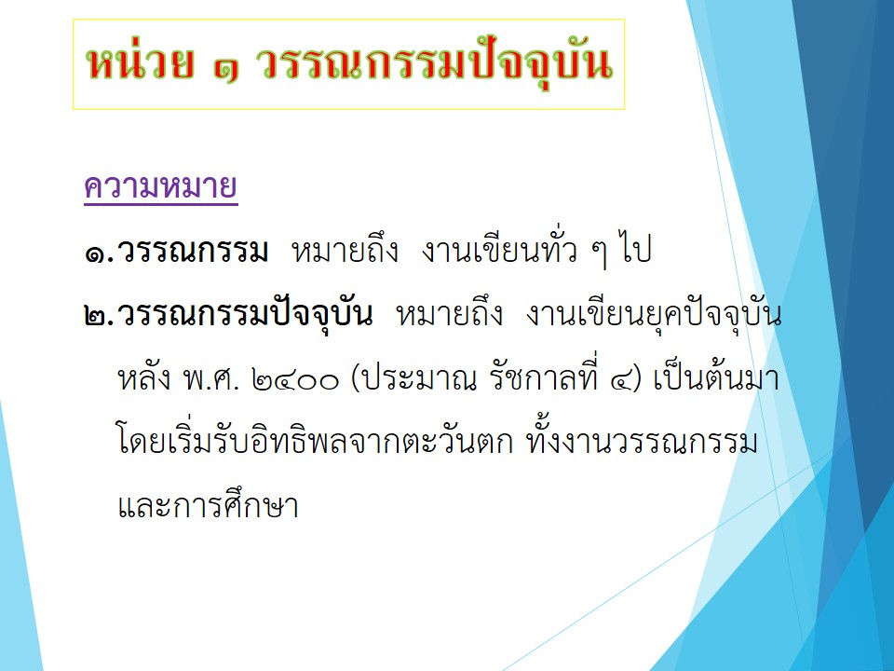

Slide 3
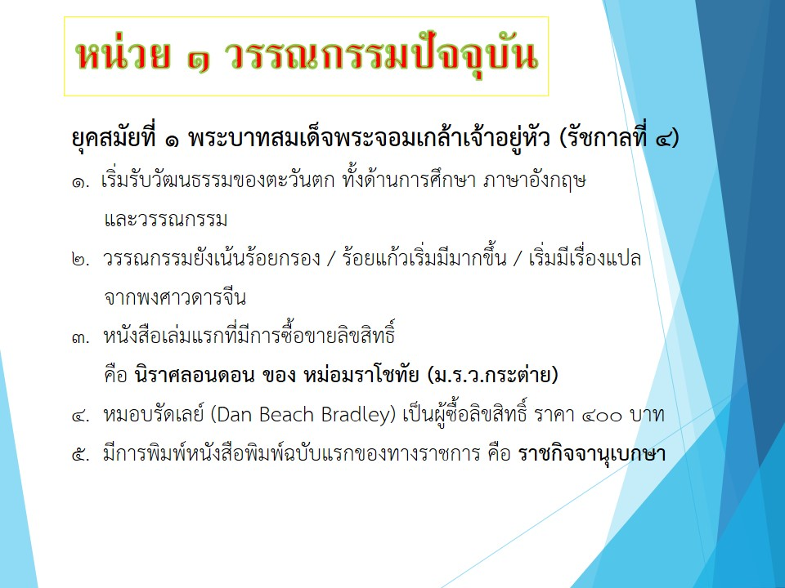

Slide 4
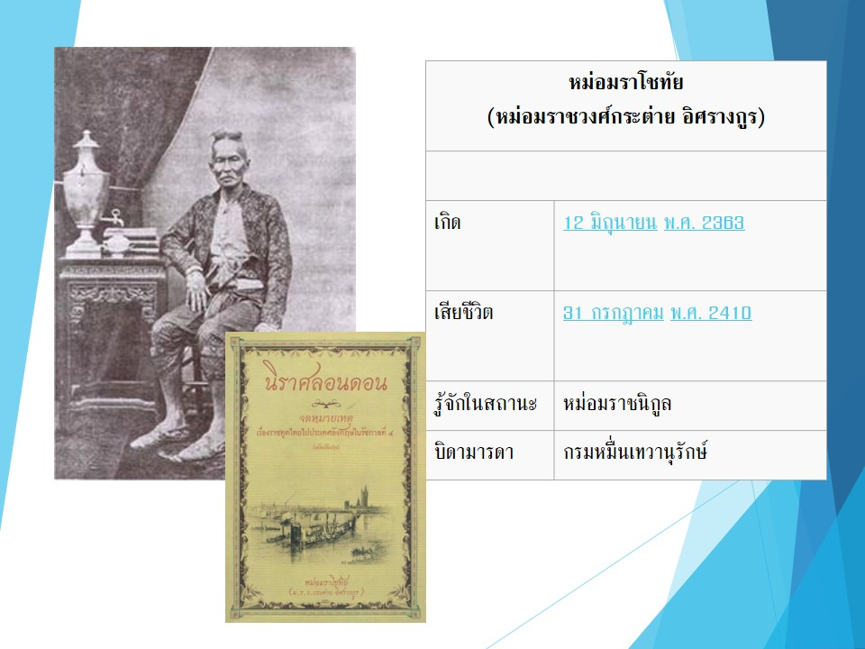

Slide 5
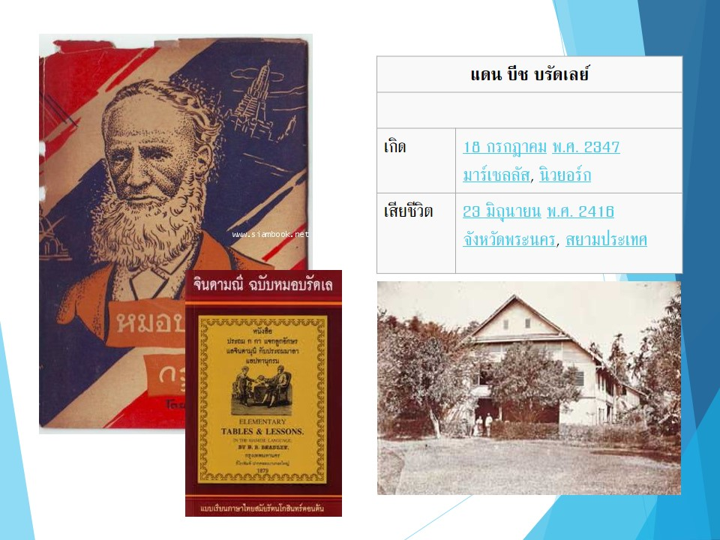

Slide 6
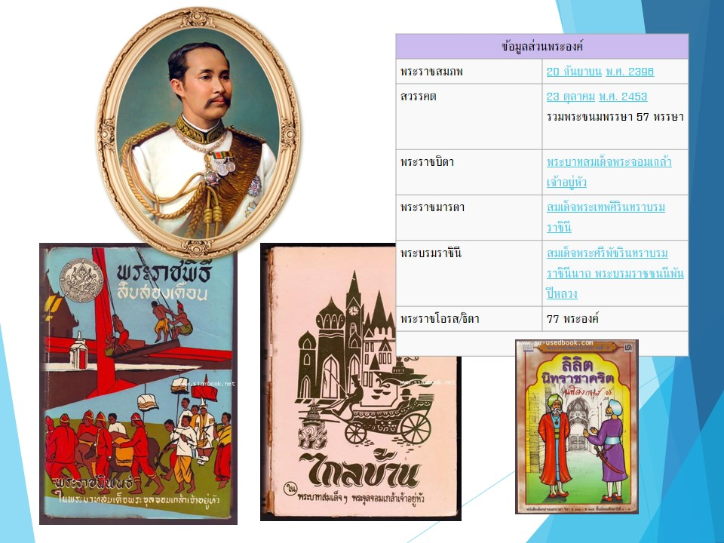

Slide 7
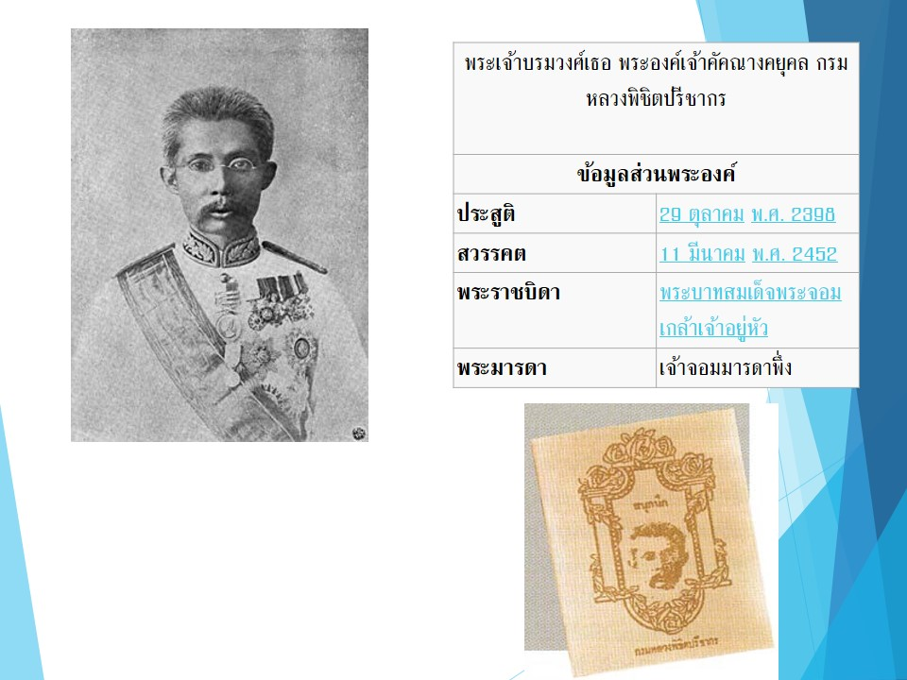

Slide 8
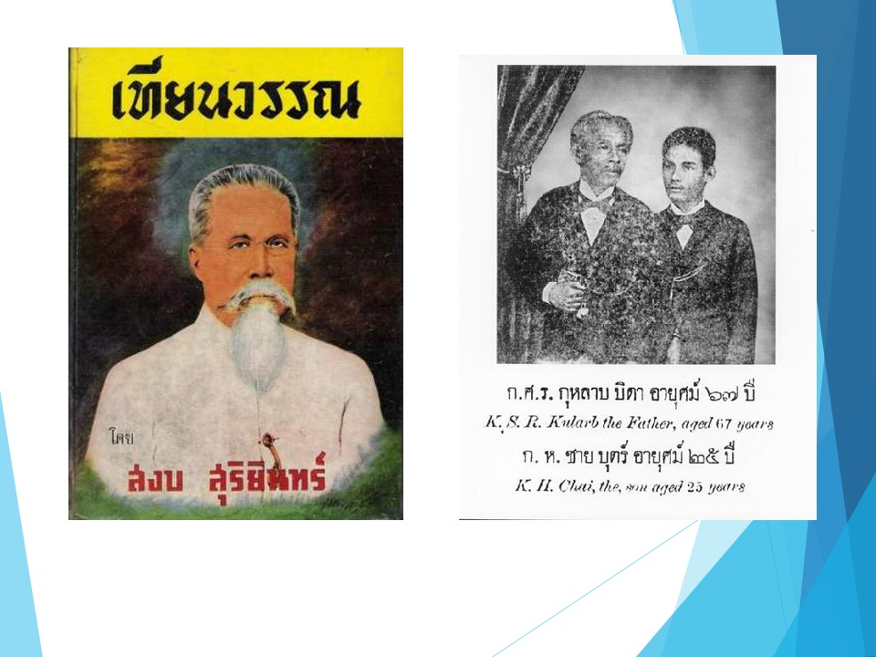

Slide 9
ยุคสมัยที่ ๒ พระบาทสมเด็จพระจุลจอมเกล้าเจ้าอยู่หัว (รัชกาลที่ ๕)
เริ่มมีการส่งนักเรียนที่เป็นเจ้านายและขุนนางไปเรียนต่างประเทศ
มีการผสมผสานการประพันธ์แบบตะวันตก เข้ากับการประพันธ์ของไทย
- ร้อยแก้วเชิงสารคดี พระราชพิธีสิบสองเดือน
- สารคดีในรูปแบบจดหมาย ไกลบ้าน
- นำเนื้อหาฉบับภาษาอังกฤษ มาแต่งเป็นร้อยกรองไทย ลิลิตนิทราชาคริต
เริ่มมีการพิมพ์หนังสือและนิตยสาร ได้แก่ วชิรญาณ ทวีปัญญา ตรุโณวาท
มีการรับอิทธิพลจากตะวันตกอย่างชัดเจน
เรื่องสั้น นวนิยาย สารคดี บทละคร
เรื่องสั้นเรื่องแรก คือ เรื่องสนุนิ์นึก ของ กรมหลวงพิชิตปรีชากร
การละครของไทยมีการพัฒนาละครร้อง ละครพูด ละครดึกดำบรรพ์
เกิดนักคิด นักวิจารณ์ - ต.ว.ส.วัณณาโภ (เทียนวรรณ) และ ก.ศ.ร.กูหลาบ

Slide 10
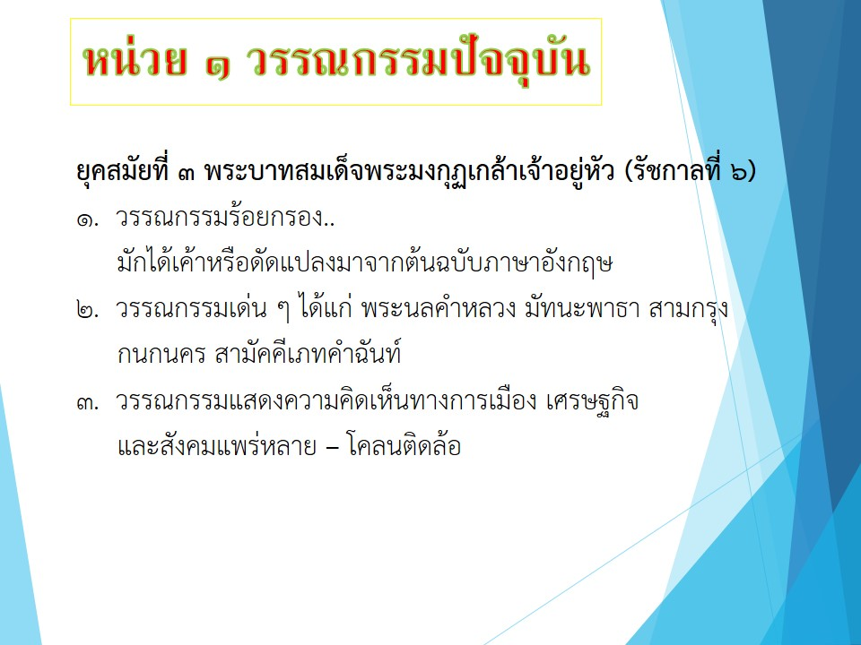

Slide 11
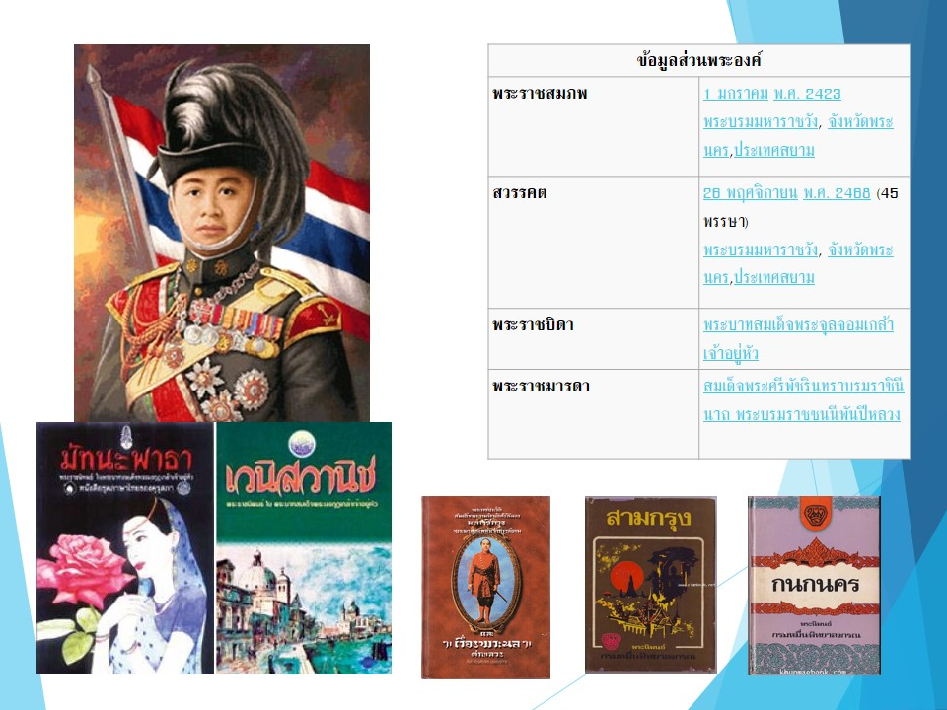

Slide 12
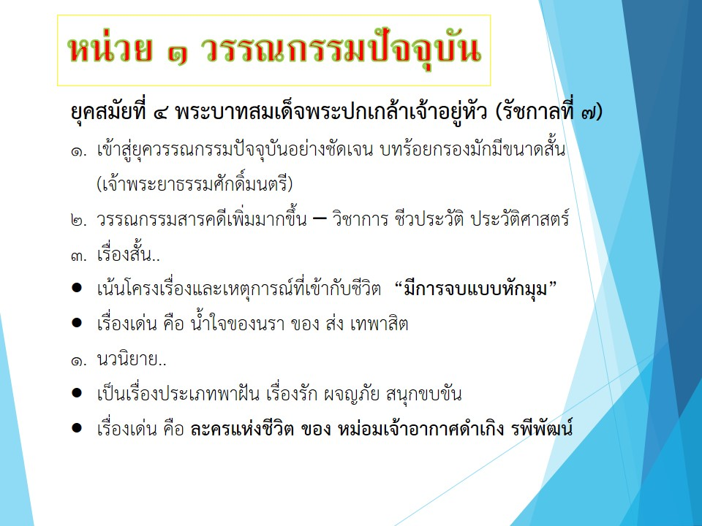

Slide 13
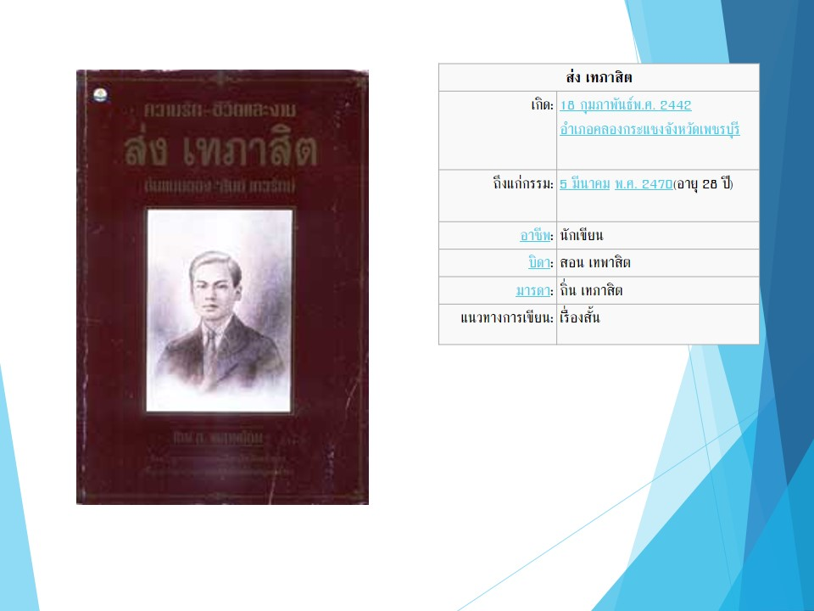

Slide 14
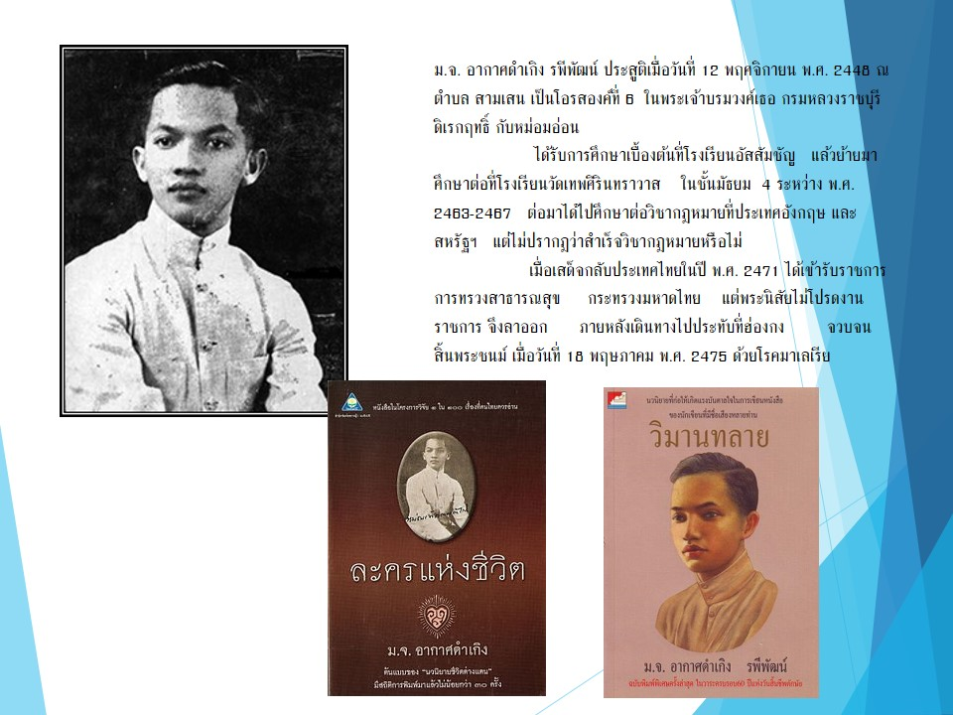

Slide 15
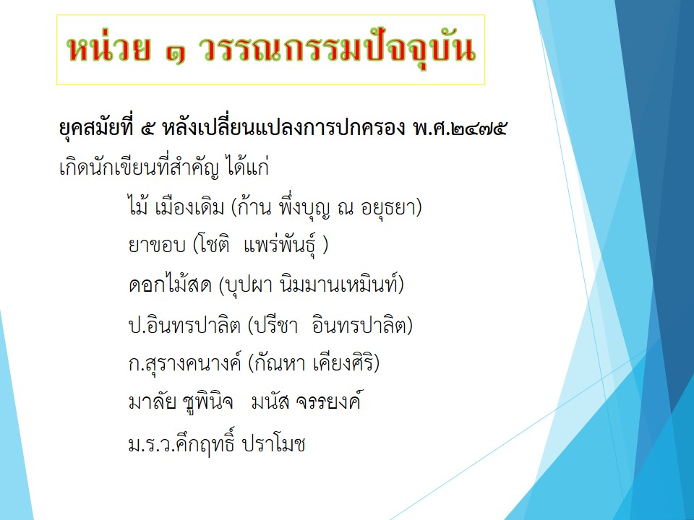

Slide 16
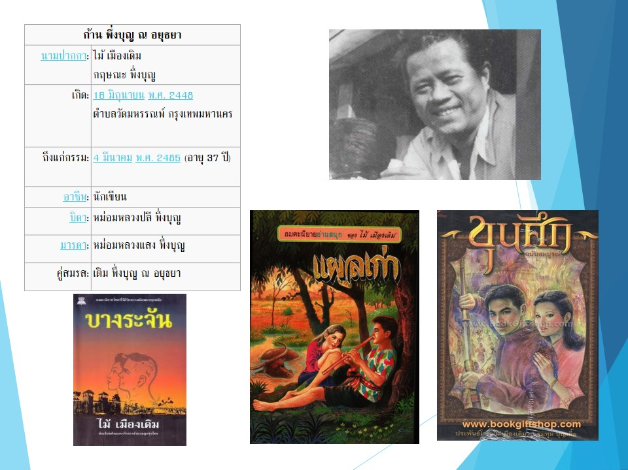

Slide 17
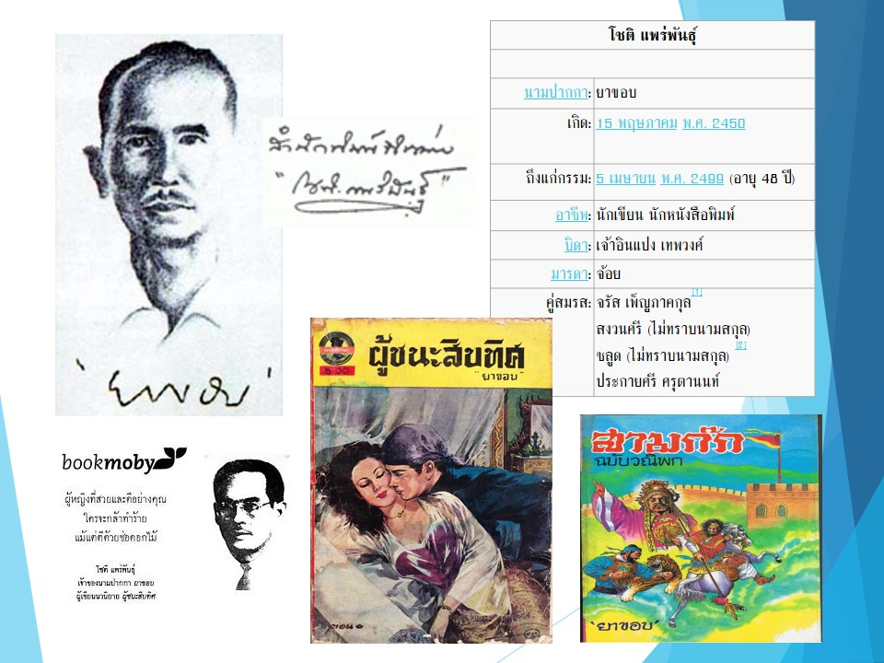

Slide 18
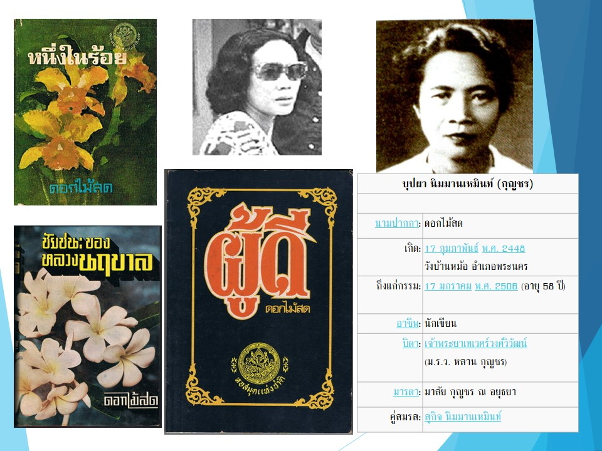

Slide 19
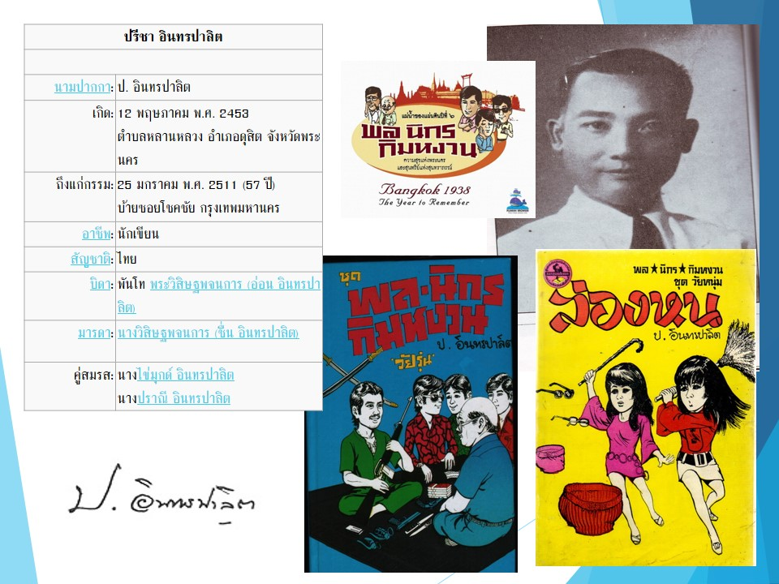

Slide 20
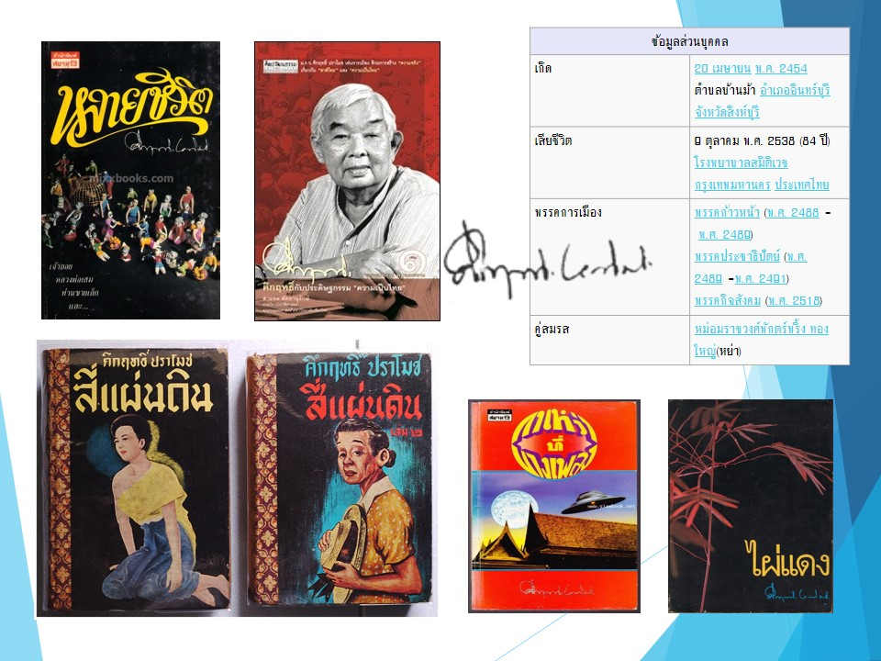

Slide 21
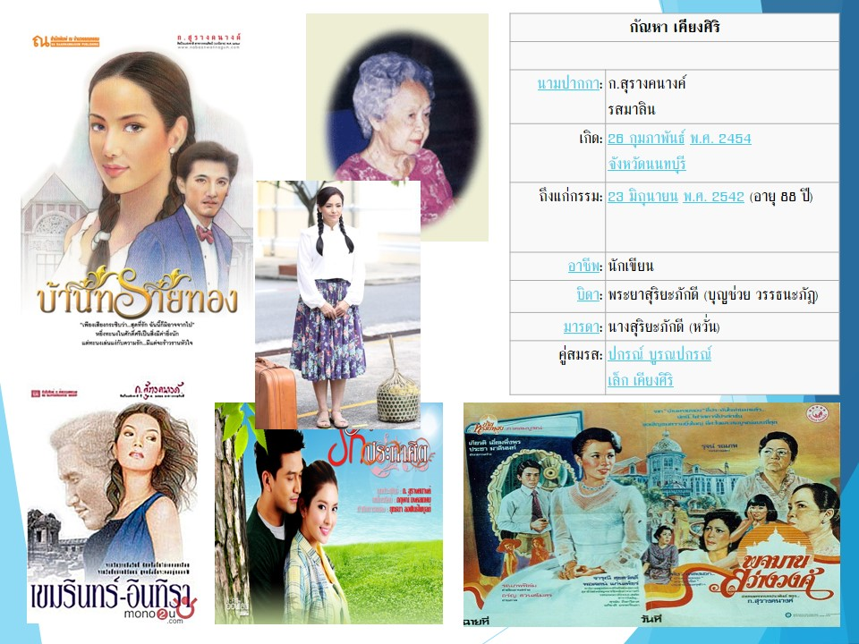

Slide 22
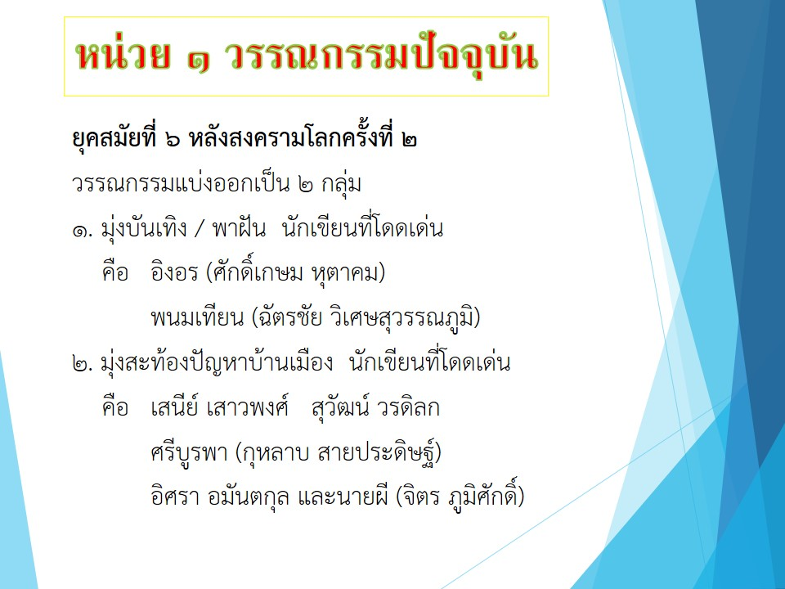

Slide 23
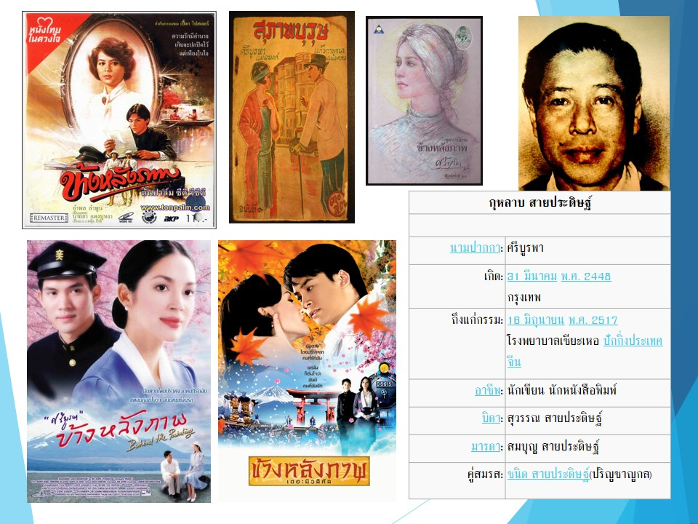

Slide 24
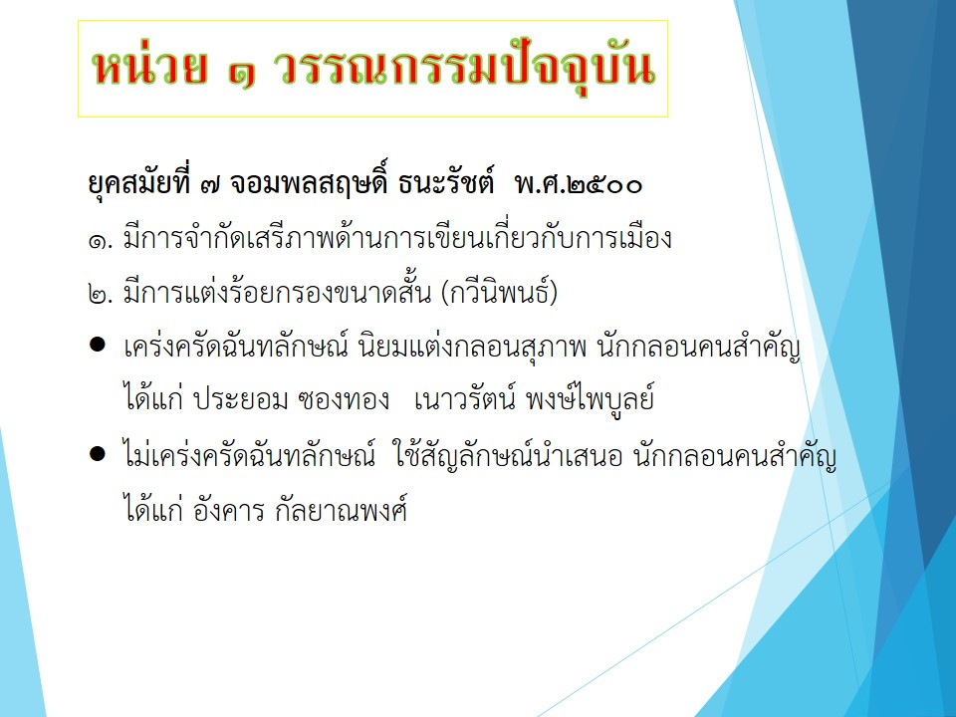

Slide 25
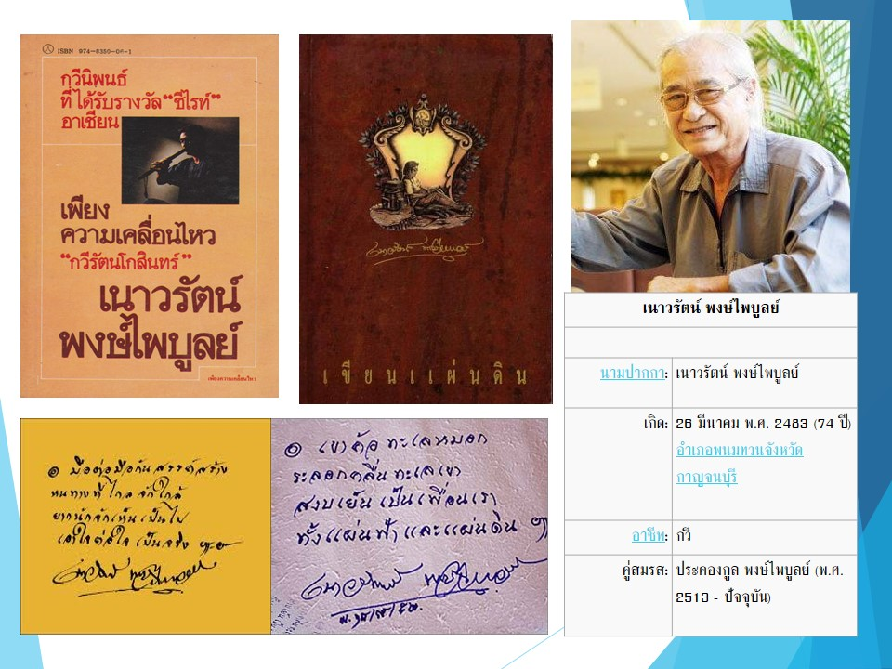

Slide 26
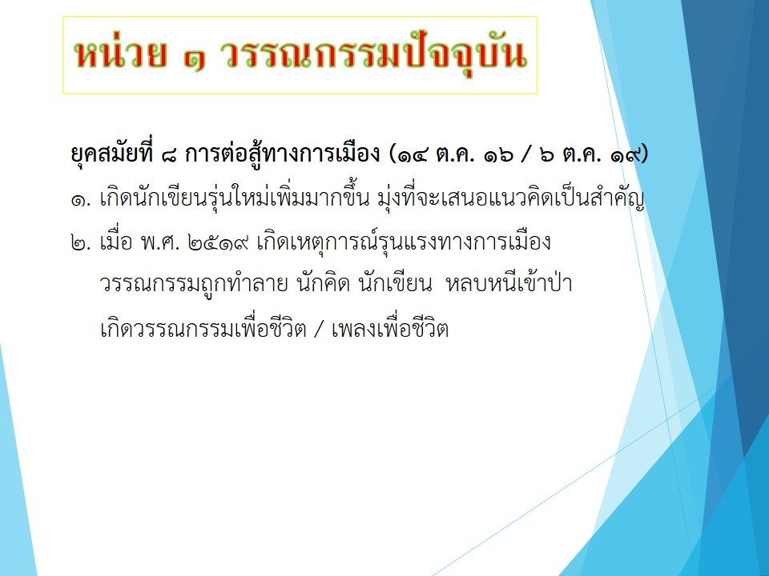

Slide 27
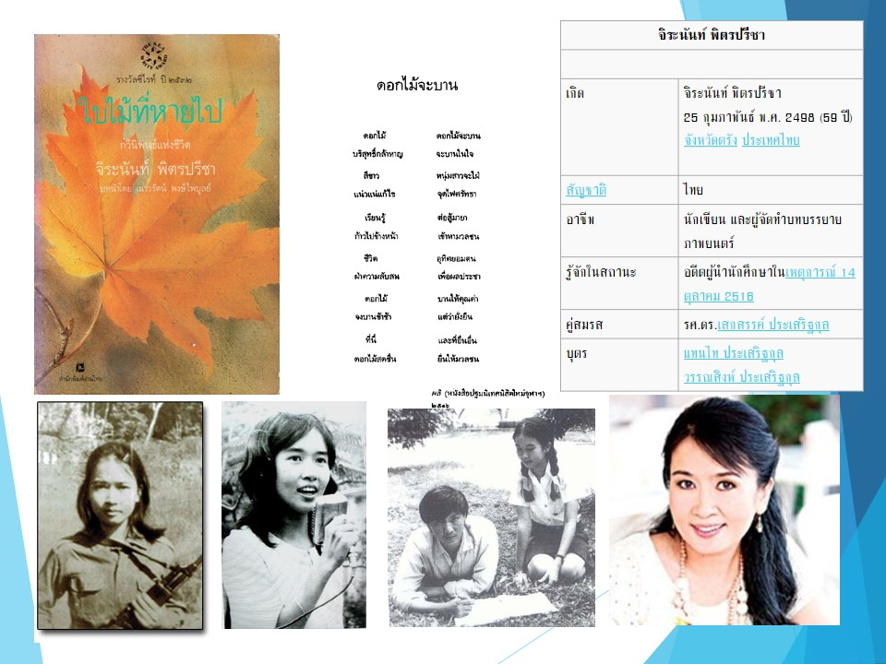

Slide 28
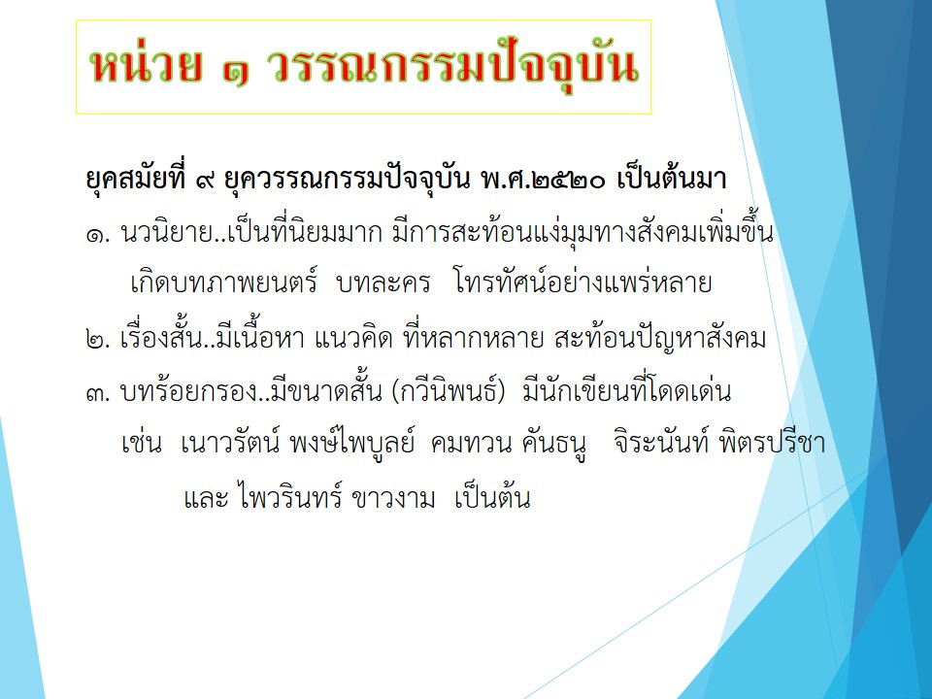

Slide 29


Slide 30
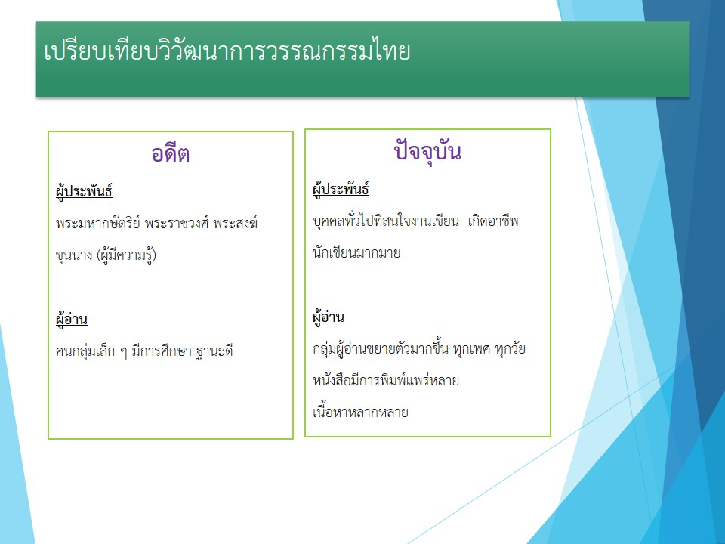

Slide 31
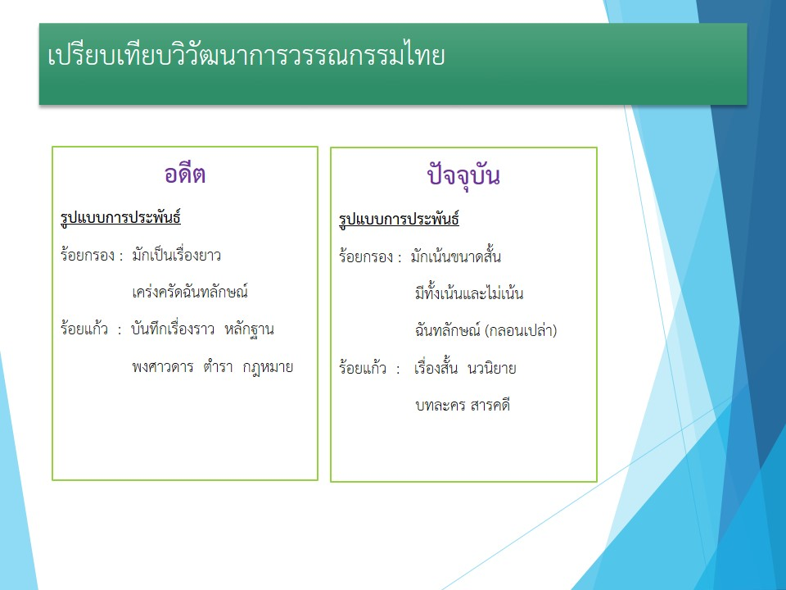

Slide 32
